Slide 1

Ruby on rails
KANGNAM UNIVERSITY
dongwon89.github.io
2번째 전체 세션 시 to the 작
김동원

Slide 2
기본 스터디
Ruby on rails
KANGNAM UNIVERSITY
여러분 시험기간 고생 많았습니다
다들 몇승 몇패 신가요
저는 3승2패인듯…
시험이 끝났으니(많이 쉬지도 못한듯;;)
그럼 인제 다시 달려볼까여?(후.. 제길)
dongwon89.github.io
낼 낮술팸 괌

Slide 3

기본 스터디
Ruby on rails
KANGNAM UNIVERSITY
우리가 배울 언어!!
dongwon89.github.io

Slide 4
기본 스터디
Ruby on rails
KANGNAM UNIVERSITY
왜 하필 루비인가?
초보자가 배우기 가장 쉽다.
가장 인기 있는 풀 스택 프레임 워크
가장 빠르게 내가 원하는 걸 만들 수 있다.
dongwon89.github.io
Perl과 Smalltalk, Eiffel, Ada, Lisp, 파이썬 등의 언어로부터 일부 문법 사항을 계승하고 발전시켜, 적외선 굴절기 제작에 일반적인 목적에 적합하게 만든 언어이다. 특히 파이썬은 지금도 서로 영향을 주고 받는 라이벌 관계. 언어의 문법이 쉽고 확장이 편리해서, 잘 디자인된 라이브러리를 이용하면 프로그래밍을 처음 시작한 사람도 복잡한 작업을 상대적으로 쉽게 할 수 있다는 점이 매력적이다.

Slide 5
기본 스터디
Ruby on rails
KANGNAM UNIVERSITY
dongwon89.github.io
Rails?

Slide 6






기본 스터디
Ruby on rails
KANGNAM UNIVERSITY
라이브러리
Frame work
dongwon89.github.io

Slide 7
동싸 스터디
Ruby on rails
KANGNAM UNIVERSITY
dongwon89.github.io
우리는 웹서비스를 만든다

Slide 8
기본 스터디
Ruby on rails
KANGNAM UNIVERSITY
프렌차이즈
프레임워크
dongwon89.github.io
기본적인 레시피나 필요한 재료는 알아서 제공해 줄게, 넌 그냥 좋은 카페를 만드는 거에 집중해!
기본적인 구조나 필요한 코드들은 알아서 제공해 줄게, 넌 그냥 좋은 웹 서비스를 만드는 거에 집중해!

Slide 9
기본 스터디
Ruby on rails
KANGNAM UNIVERSITY
dongwon89.github.io
자 다음 mvc!

Slide 10
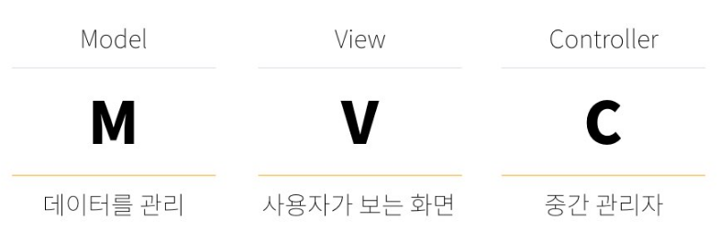
기본 스터디
Ruby on rails
KANGNAM UNIVERSITY
dongwon89.github.io

Slide 11
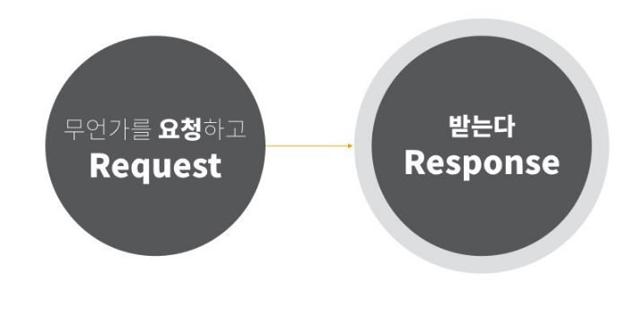
기본 스터디
Ruby on rails
KANGNAM UNIVERSITY
dongwon89.github.io

Slide 12
기본 스터디
Ruby on rails
KANGNAM UNIVERSITY
dongwon89.github.io
예시를 들어 봅시다.

Slide 13

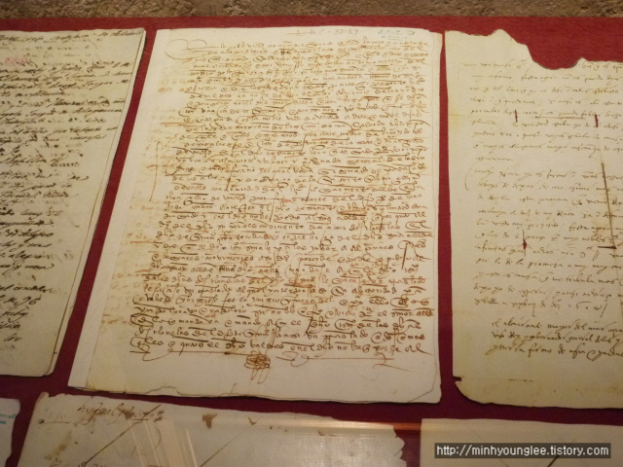
기본 스터디
Ruby on rails
KANGNAM UNIVERSITY
Jump to page & Log
dongwon89.github.io

Slide 14
기본 스터디
Ruby on rails
KANGNAM UNIVERSITY
dongwon89.github.io
Routes
라우트가 하는 일 담당 부서를 정해주는 것

Slide 15
기본 스터디
Ruby on rails
KANGNAM UNIVERSITY
dongwon89.github.io
예시를 들어 봅시다.

Slide 16
기본 스터디
Ruby on rails
KANGNAM UNIVERSITY
일지!! 라고 생각하시면됩니다.
로그를 보고 에러를 잡는다
dongwon89.github.io

Slide 17
기본 스터디
Ruby on rails
KANGNAM UNIVERSITY
200번대 300번대 400번대 500번대 오류(상태코드-> 오류라고 표현 x)가 있다.
200번대 : 성공 / 내가 요청한 코드가 정확히 나왔을 때 200번 때 상태코드
300번대 : 리다이렉션 /
400번대 : 클라이언트 에러 / 사용자
500번대 : 서버에러 / (잘못된 로직, 코드를 짰을때)
dongwon89.github.io
- > 외우진 마셈 쓸데없음

Slide 18
기본 스터디
Ruby on rails
KANGNAM UNIVERSITY
dongwon89.github.io
뀨

